Slide 1
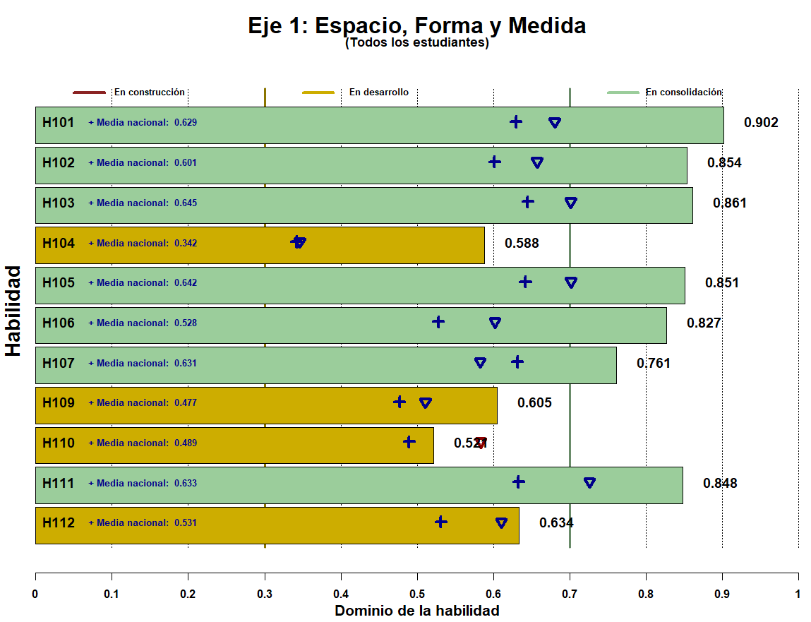
Las barras representan el nivel de dominio de los alumnos de secundaria.
Las cruces señalan la media nacional.
Los triángulos señalan la media de primaria.
Se puede observar que para la gran mayoría de las habilidades, Secundaria salió más alta tanto que la media nacional como que primaria (excepto para H110)
H101 | Comprensión de problemas matemáticos contextualizados | H105 | Aplicación de operaciones aritméticas básicas | H109 | Identificación gráfica de tipos de líneas rectas (paralelas, perpendiculares y secantes)
H102 | Comprensión del Sistema Internacional de Unidades | H106 | Definición de tecnicismos del lenguaje formal de la geometría | H110 | Representación del modelo aritmético para calcular el perímetro de una figura geométrica (triángulo o cuadrilátero)
H103 | Operación de valores posicionales con números naturales y decimales | H107 | Representación viso-espacial de figuras geométricas | H111 | Representación del modelo aritmético para calcular el área de cuadriláteros o triángulos
H104 | Ubicación de una coordenada en el primer cuadrante del plano artesiano | H108 | Identificación de las características geométricas de los cuadriláteros | H112 | Deducción de fórmulas para calcular el área mediante descomposición de figuras geométricas

Slide 2
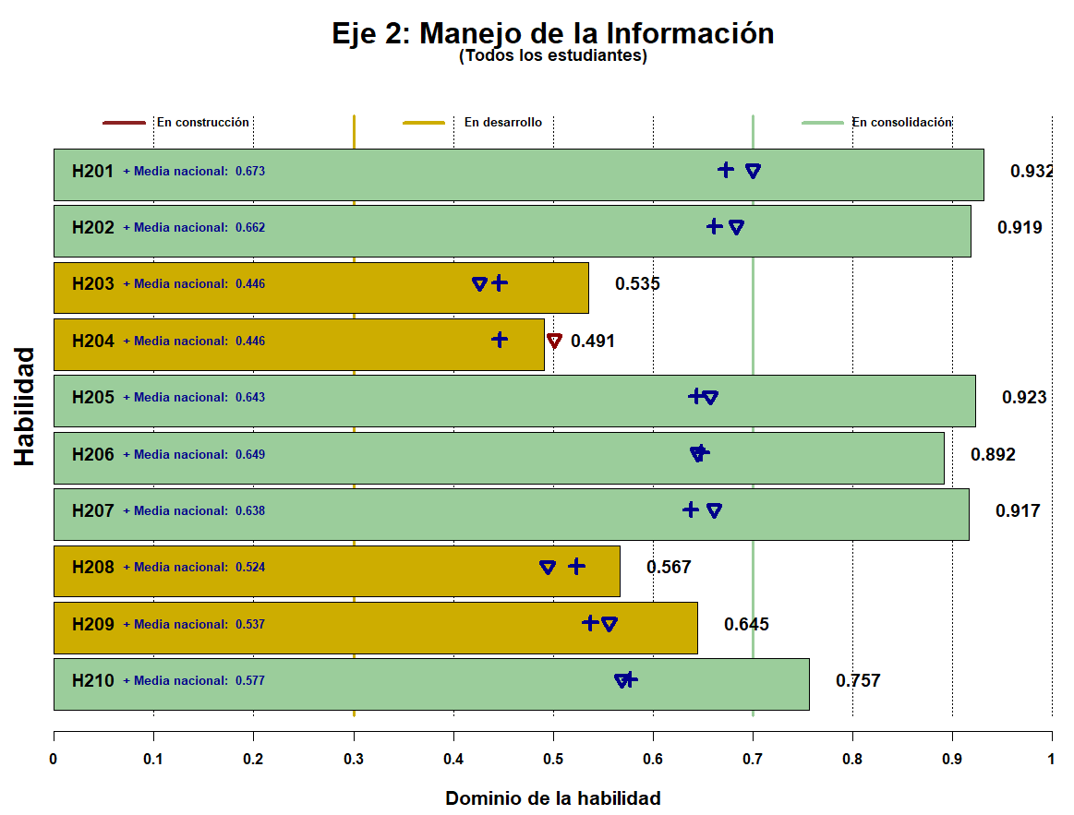
Las barras representan el nivel de dominio de los alumnos de secundaria.
Las cruces señalan la media nacional.
Los triángulos señalan la media de primaria.
Se puede observar que para la gran mayoría de las habilidades, Secundaria salió más alta tanto que la media nacional como que primaria (excepto para H204)
H201 | Comprensión de problemas matemáticos contextualizados | H205 | Aplicación de operaciones aritméticas básicas | H209 | Comparación de razones con cantidades discretas
H202 | Comparación de la proporcionalidad de razones | H206 | Representación de datos numéricos en gráficas de barras | H210 | Representación de un número fraccionario
H203 | Representación de modelos aritméticos de la media (promedio) | H207 | Representación del modelo de regla de tres simple
H204 | Representación de modelos aritméticos de la mediana | H208 | Comprensión de la relación entre porcentajes y fracciones

Slide 3
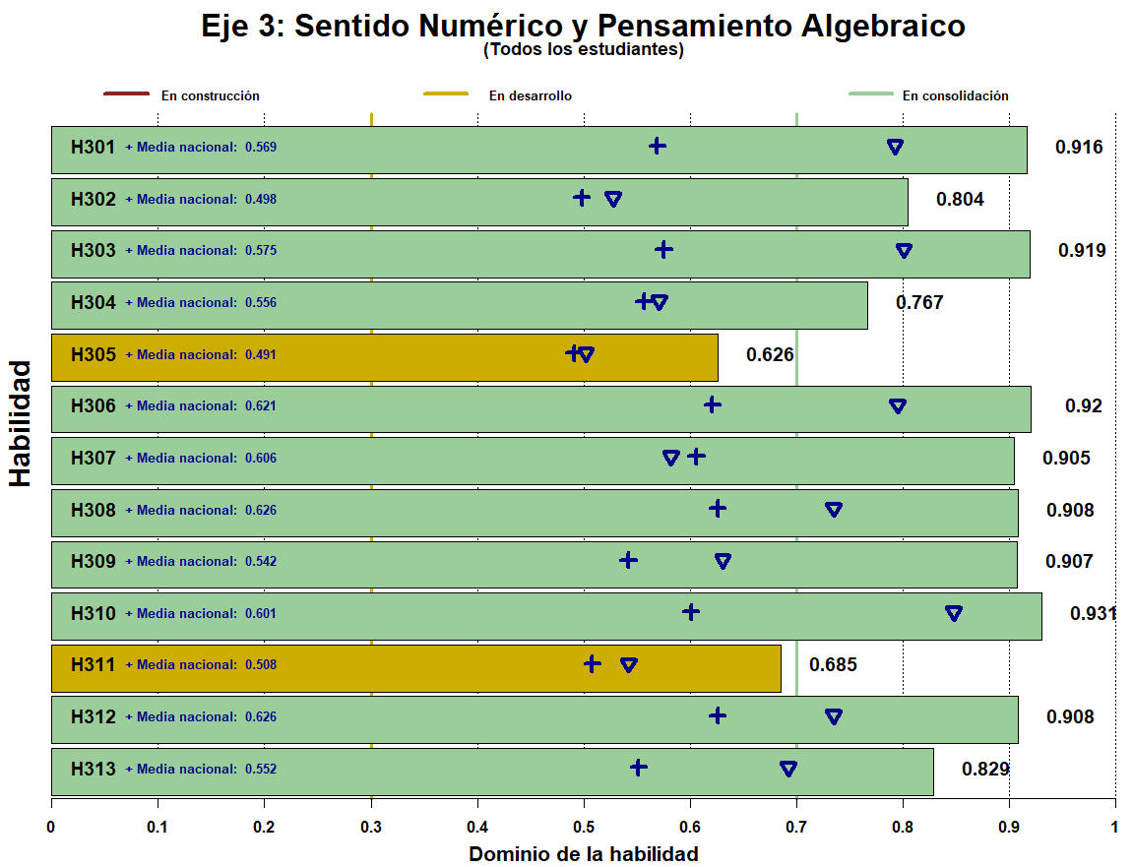
Las barras representan el nivel de dominio de los alumnos de secundaria.
Las cruces señalan la media nacional.
Los triángulos señalan la media de primaria.
Se puede observar que en el caso del Eje 3, los alumnos de secundaria mostraron un mayor dominio en todas las habilidades.
H301 | Comprensión de problemas matemáticos contextualizados | H306 | Representación del modelo aritmético de la división | H311 | Representación del modelo multiplicativo de números fraccionarios por naturales
H302 | Comprensión del Sistema Internacional de Unidades | H307 | Representación de números fraccionarios | H312 | Conversión de una regla verbal de progresión geométrica ascendente a sucesión numérica
H303 | Aplicación de operaciones aritméticas básicas | H308 | Inferencia del patrón que rige una secuencia de números naturales | H313 | Deducción del patrón de una sucesión con progresión especial
H304 | Representación de modelos aritméticos de la mediana | H309 | Conversión de texto cardinal a números naturales y viceversa
H305 | Amplificación de fracciones (Equivalencia de fracciones por amplificación) | H310 | Operación de valores posicionales con números naturales o decimales

